Slide 1
Лекция №9 Дифференциальная диагностика вторичных форм туберкулеза легких Дисциплина: «Фтизиатрия» Специальность: 31.05.01.- лечебное дело
ФГБОУ ВО «Красноярский государственный медицинский университет им. проф. В. Ф. Войно-Ясенецкого»
Лектор: Омельчук Данил Евгеньевич
Зав. кафедрой туберкулеза курсом ПО КрасГМУ
Кандидат медицинских наук, доцент
Заслуженный врач РФ

Slide 2
Цель:
Получение знаний по дифференциальной диагностике вторичных форм туберкулеза легких.

Slide 3
Задачи:
Научить основам дифференциальной диагностики вторичных форм туберкулеза органов дыхания.
Ознакомить с дифференциальной диагностикой очагового, инфильтративного туберкулеза.
Ознакомить с дифференциальной диагностикой туберкулемы.
Ознакомить с дифференциальной диагностикой деструктивных форм туберкулеза (кавернозного, фиброзно-кавернозного)
Ознакомить с дифференциальной диагностикой
туберкулезного плеврита.

Slide 4
План лекции:
Принципы дифференциальной диагностики туберкулеза органов дыхания.
Дифференциальная диагностика очагового, инфильтративного туберкулеза с пневмонией и раком легкого.
Дифференциальная диагностика туберкулемы.
Дифференциальная диагностика деструктивных форм туберкулеза.
Дифференциальная диагностика плевритов.

Slide 5
ТУБЕРКУЛЕЗ, КАК ЗАБОЛЕВАНИЕ НЕ ИМЕЕТ СПЕЦИФИЧЕСКИХ КЛИНИЧЕСКИХ ПРИЗНАКОВ
В соответствии с клиническими рекомендациями
«Туберкулез у взрослых» 2022 года
диагноз туберкулеза может быть
ВЕРОЯТНЫМ
УСТАНОВЛЕННЫМ
ВЕРИФИЦИРОВАННЫМ

Slide 6
ДИАГНОЗ ТУБЕРКУЛЕЗА СЧИТАЕТСЯ УСТАНОВЛЕННЫМ : если у пациента имеются клинико-рентгенологические признаки заболевания, но отсутствует бактериовыделение и гистологическое подтверждение диагноза
ДИАГНОЗ ТУБЕРКУЛЕЗА СЧИТАЕТСЯ ВЕРОЯТНЫМ:
имеются клинические признаки, подозрительные на туберкулез.
Положительная проба с аллергеном туберкулезным рекомбинантным или другие
положительные тесты определения высвобождения гамма-интерферона (T.SPOT-TB)
ДИАГНОЗ ТУБЕРКУЛЕЗА СЧИТАЕТСЯ ВЕРИФИЦИРОВАННЫМ:
если у пациента, наряду с клинико-лабораторными и рентгенологическими признаками туберкулеза, идентифицированы МБТ любым микробиологическим и
молекулярно-генетическим методом и/или получены результаты гистологического исследования, указывающие на наличие туберкулезной гранулемы в пораженном органе

Slide 7
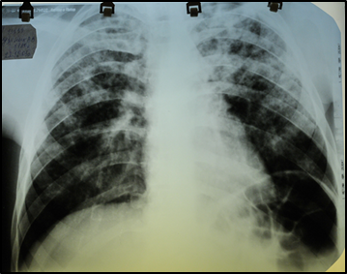
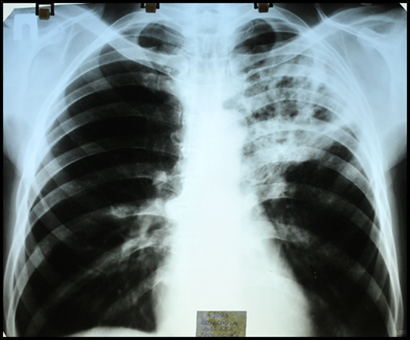
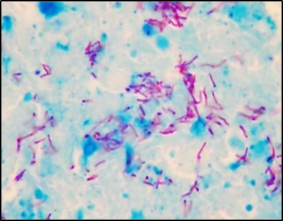
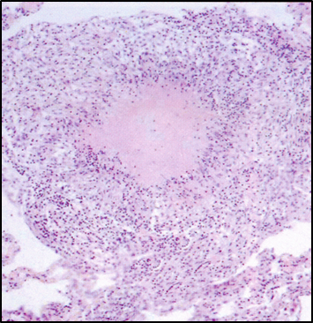
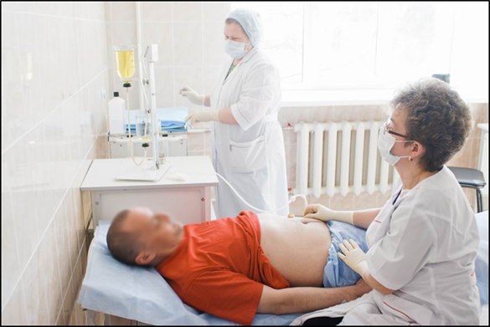
УСЛОВИЯ ДОСТОВЕРНОСТИ ДИАГНОЗА ТУБЕРКУЛЕЗА
Наличие типичной рентгенологической картины
2) Выявление МБТ в диагностическом материале или гистологическая верификация диагноза
3) Положительная динамика от проводимого лечения

Slide 8
Приказом Минздрава России от 29.12.2014 N 951 «ОБ УТВЕРЖДЕНИИ МЕТОДИЧЕСКИХ РЕКОМЕНДАЦИЙ ПО СОВЕРШЕНСТВОВАНИЮ ДИАГНОСТИКИ И ЛЕЧЕНИЯ ТУБЕРКУЛЕЗА ОРГАНОВ ДЫХАНИЯ» установлена категория лиц, в медицинских организациях муниципального уровня, которым необходимы диагностические мероприятия по установлению диагноза туберкулез.

Slide 9
КАТЕГОРИЯ ЛИЦ, КОТОРЫМ НЕОБХОДИМЫ ДИАГНОСТИЧЕСКИЕ МЕРОПРИЯТИЯ ПО УСТАНОВЛЕНИЮ ДИАГНОЗА ТУБЕРКУЛЕЗ
ВЫЯВЛЕНЫЕ В РЕЗУЛЬТАТЕ ПРОФИЛАКТИЧЕСКОГО ОСМОТРА
1. Лица, у которых при скрининговых рентгенологических обследованиях органов грудной клетки обнаруживаются патологические изменения (очаговые, инфильтративные тени, полостные образования, диссеминированные, диффузные изменения в легочной ткани, наличие жидкости в плевральной полости, увеличение внутригрудных лимфоузлов);

Slide 10
КАТЕГОРИЯ ЛИЦ, КОТОРЫМ НЕОБХОДИМЫ ДИАГНОСТИЧЕСКИЕ МЕРОПРИЯТИЯ ПО УСТАНОВЛЕНИЮ ДИАГНОЗА ТУБЕРКУЛЕЗ
ВЫЯВЛЕНЫЕ В РЕЗУЛЬТАТЕ ПРОФИЛАКТИЧЕСКОГО ОСМОТРА
2. Дети, у которых при массовой иммунодиагностике выявлены одно или несколько следующих состояний:
- впервые выявленная положительная реакция на пробу Манту с 2ТЕ ППД-Л ("вираж"),
- усиливающаяся чувствительность к туберкулину (на 6 мм и более),
- выраженная и гиперергическая чувствительность к туберкулину (15 мм и более),
- сомнительная или положительная реакция на пробу с аллергеном туберкулезным рекомбинатным в стандартном разведении (белок CFP10-ESAT6 0,2 мкг);

Slide 11
КАТЕГОРИЯ ЛИЦ, КОТОРЫМ НЕОБХОДИМЫ ДИАГНОСТИЧЕСКИЕ МЕРОПРИЯТИЯ ПО УСТАНОВЛЕНИЮ ДИАГНОЗА ТУБЕРКУЛЕЗ
ПРИ ОБРАЩЕНИИ ЗА МЕДИЦИНСКОЙ ПОМОЩЬЮ
С ЖАЛОБАМИ, ПОДОЗРИТЕЛЬНЫМИ НА ТУБЕРКУЛЕЗ
К жалобам (симптомам), подозрительным на туберкулез, относят:
1. НАЛИЧИЕ СИНДРОМА ИНТОКСИКАЦИИ: длительная (более 3-х недель) лихорадка, чаще субфебрильная, нарастающая к вечеру, относительно хорошо переносимая пациентом; общая немотивированная слабость; потливость, преимущественно ночная; снижение массы тела при нормальном аппетите.
2. РЕСПИРАТОРНАЯ СИМПТОМАТИКА:
кашель (длительностью более 2 недель) сухой или с небольшим количеством слизистой мокроты без запаха; кровохарканье; боль в грудной клетке; одышка (при распространенных процессах).

Slide 12
КАТЕГОРИЯ ЛИЦ, КОТОРЫМ НЕОБХОДИМЫ ДИАГНОСТИЧЕСКИЕ МЕРОПРИЯТИЯ ПО УСТАНОВЛЕНИЮ ДИАГНОЗА ТУБЕРКУЛЕЗ
ПРИ ОБРАЩЕНИИ ЗА МЕДИЦИНСКОЙ ПОМОЩЬЮ
С ЖАЛОБАМИ, ПОДОЗРИТЕЛЬНЫМИ НА ТУБЕРКУЛЕЗ
4. Лица с хроническими воспалительными заболеваниями органов дыхания, у которых частые (более 2 раз в год) обострения и отсутствие выраженной положительной динамики (сохраняющиеся изменения при лабораторных исследованиях) на проводимое противовоспалительное лечение в течение более 3 недель;

Slide 13
КАТЕГОРИЯ ЛИЦ, КОТОРЫМ НЕОБХОДИМЫ ДИАГНОСТИЧЕСКИЕ МЕРОПРИЯТИЯ ПО УСТАНОВЛЕНИЮ ДИАГНОЗА ТУБЕРКУЛЕЗ
ПРИ ОБРАЩЕНИИ ЗА МЕДИЦИНСКОЙ ПОМОЩЬЮ
С ЖАЛОБАМИ, ПОДОЗРИТЕЛЬНЫМИ НА ТУБЕРКУЛЕЗ
5. Лица, у которых при проведении диагностических мероприятий по поводу любого заболевания, выявляются признаки, свидетельствующие о возможности наличия туберкулеза;
6. Больным ВИЧ-инфекцией при наличии у них одного из следующих симптомов:
кашля, лихорадки, потливости, снижения массы тела.

Slide 14
КАТЕГОРИЯ ЛИЦ, КОТОРЫХ НЕОБХОДИМЫ ДИАГНОСТИЧЕСКИЕ МЕРОПРИЯТИЯ ПО УСТАНОВЛЕНИЮ ДИАГНОЗА ТУБЕРКУЛЕЗ
Больные, обратившиеся за медицинской помощью с жалобами, подозрительными на туберкулез, должны быть дообследованы и
в 3-ДНЕВНЫЙ
срок направлены в противотуберкулезный диспансер, для проведения дополнительных обследований с целью определения дальнейшей тактики лечения.

Slide 15
Приказ Минздрава России N 951
от 29 декабря 2014
«ОБ УТВЕРЖДЕНИИ МЕТОДИЧЕСКИХ РЕКОМЕНДАЦИЙ ПО СОВЕРШЕНСТВОВАНИЮ ДИАГНОСТИКИ И ЛЕЧЕНИЯ
ТУБЕРКУЛЕЗА ОРГАНОВ ДЫХАНИЯ»

Slide 16
АЛГОРИТМЫ ДИАГНОСТИКИ ТУБЕРКУЛЕЗА ОРГАНОВ ДЫХАНИЯ В МЕДИЦИНСКИХ ОРГАНИЗАЦИЯХ МУНИЦИПАЛЬНОГО УРОВНЯ (I этап)
ОБЯЗАТЕЛЬНЫМИ ИССЛЕДОВАНИЯМИ ПРИ ПОДОЗРЕНИИ НА ТУБЕРКУЛЕЗ ЯВЛЯЮТСЯ:
1. Исследование мокроты методами световой микроскопии на наличие кислотоустойчивых микроорганизмов с окраской по ЦН или микроскопии с окраской люминесцентными красителями (трекратно).
2. Обзорная рентгенография органов грудной клетки в 2-х проэкциях.
3. Диагностическая проба с аллергеном туберкулезным рекомбинантным в стандартном разведении (ДИАСКИНТЕСТ).
+
4. Молекулярно-генетическое исследование на наличие маркеров ДНК МБТ.
+
5. Мультиспиральная компьютерная томография.

Slide 17
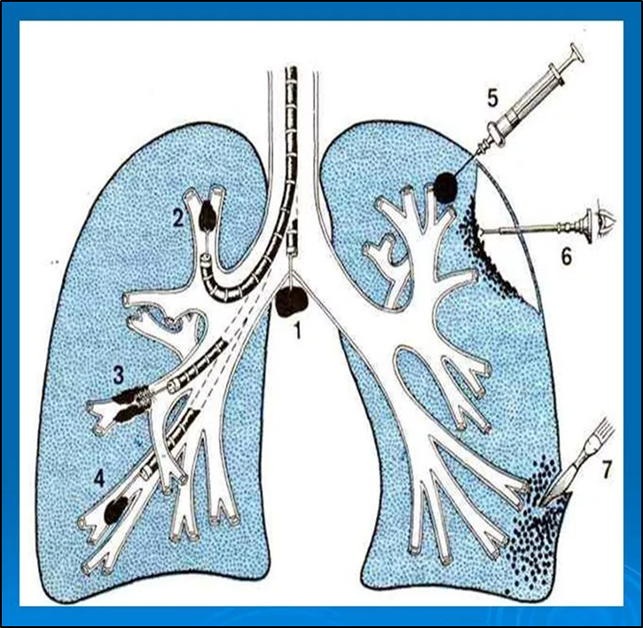
АЛГОРИТМЫ ДИАГНОСТИКИ ТУБЕРКУЛЕЗА ОРГАНОВ ДЫХАНИЯ ФТИЗИОПУЛЬМОНОЛОГИЧЕСКОЕ ОТДЕЛЕНИЕ (II этап)
ОБЯЗАТЕЛЬНЫМИ ИССЛЕДОВАНИЯМИ ПРИ ПОДОЗРЕНИИ НА ТУБЕРКУЛЕЗ ЯВЛЯЮТСЯ:
Микробиологическое исследование: (двух образцов)
люминесцентная микроскопия
молекулярно-генетические методы
культуральные методы (посев на жидкие и плотные питательные среды.)
2. Иммунологические пробы (ДИАСКИНТЕСТ).
3. Исследование промывных вод бронхов.
4. Бронхоскопия с культуральным и
цитологическим исследованием.
+
1. Бронхоскопия с биопсией.
2. Трансторакальная биопсия легкого.
3. Медиастиноскопия.
4. Торакоскопия с биопсией легкого.
5. Диагностическая торакотомия (открытая биопсия легкого).

Slide 18
ГРУППЫ ПАТОЛОГИИ РЕСПИРАТОРНЫХ ОТДЕЛОВ ЛЕГКИХ
инфильтративно-пневмонические процессы;
округлые образования;
полостные образования;
диссеминированные поражения.

Slide 19
ДИФФЕРЕНЦИАЛЬНАЯ ДИАГНОСТИКА
Очагового туберкулеза:
1. Очаговая пневмония
2. Периферический рак легкого
Инфильтративного туберкулеза:
1. Пневмониями
2. Центральным раком легкого
3. Пневмомикозами
Туберкуломы:
1. Периферический рак легкого
2. Доброкачественные опухоли легкого
3. Ретенционная бронхогенная киста
4. Эхинококк
Кавернозного и фиброзно-кавернозного туберкулеза:
1. Абсцессом легкого
2. Полостной формой рака
3. Бронхоэктатической болезнью

Slide 20
СИМПТОМЫ ЗАБОЛЕВАНИЯ (пневмония)
Контакт с туберкулезными больными
В настоящее время, при сложившейся эпидемиологической ситуации по туберкулезу, факт контакта с туберкулезными больными большого диагностического значения не имеет.
Наличие продромального периода
Для бактериальных пневмоний наличие длительных продромальных симптомов обычно не характерно.
Кашель с большим количеством мокроты
Наличие обильного выделения мокроты не всегда говорит в пользу неспецифического заболевания.

Slide 21
СИМПТОМЫ ЗАБОЛЕВАНИЯ (пневмония)
Локализация процесса
При туберкулезе легких процесс чаще локализуется в 1-2-6 сегментах, для пневмоний более характерна нижнедолевая локализация.
Физикальные данные
Для пневмонии характерны выраженные аускультативные проявления (крепитация, влажные и сухие хрипы, бронхиальное дыхание).
При этом при специфических процессах аускультативные изменения далеко не соответствуют тем значительным рентгенологическим изменениям.
«Много видим мало слышим»

Slide 22
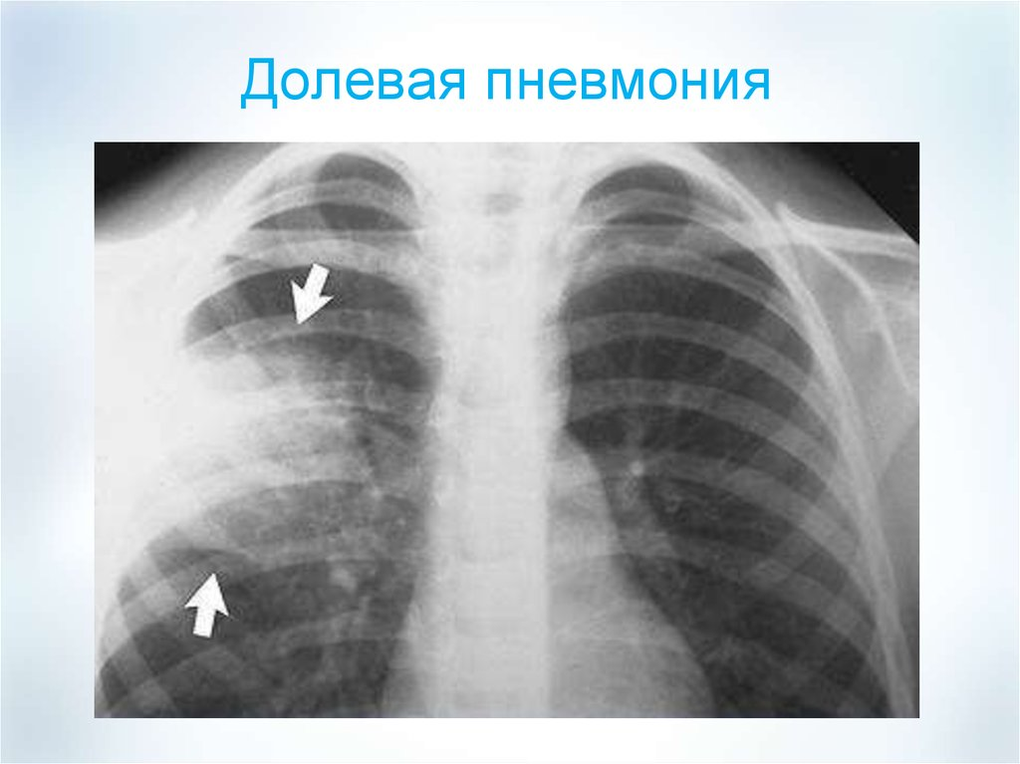
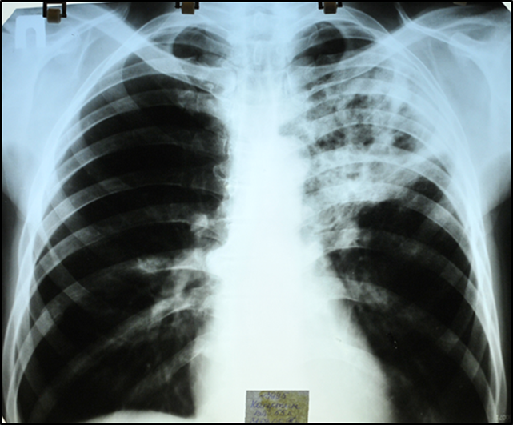
РЕНТГЕНДИАГНОСТИКА
ВНЕБОЛЬНИЧНАЯ ПНЕВМОНИЯ
ИНФИЛЬТРАТИВНЫЙ ТУБЕРКУЛЕЗ
При неспецифической пневмонии затемнение, чаще, имеет гомогенный, не особенно интенсивный характер с постепенно теряющимися по периферии очертаниями.
В краевых участках тени виден сосудисто-соединительнотканный рисунок легкого, образующий грубую петлистость.
При туберкулезном процессе инфильтрация легочной ткани имеет негомогенный, интенсивный характер с более или менее ясно очерченными контурами и сопровождается очаговыми высыпаниями различных размеров по периферии.

Slide 23
СИМПТОМЫ ЗАБОЛЕВАНИЯ (пневмония)
Туберкулезный «архив»
Наличие старых туберкулезных очагов говорит только о перенесенном заболевании, но не как об этиологии заболевания.
Лабораторные данные
При туберкулезных процессах тетрада выражена значительно слабее, чем при неспецифических процессах.
Тетраду составляют: температура тела, лейкоцитоз, сдвиг лейкоцитарной формулы влево и скорость оседания эритроцитов.
Лейкоцитоз 15 тыс. и выше наблюдается, как правило, при неспецифических заболеваниях, а при туберкулезе возможно только при казеозной пневмонии.
При неспецифических процессах нормализация гемограммы происходит вместе с нормализацией рентгенологической картины.

Slide 24
СИМПТОМЫ ЗАБОЛЕВАНИЯ (пневмония)
Бактериовыделение
Выявление микобактерий туберкулеза в мокроте больного во многих случаях помогает решить вопрос в пользу туберкулезного заболевания.
Вовлечение в воспалительный процесс старых туберкулезных очагов может привести к ложному бактериовыделению.
Однократное выявление ДНК МБТ не всегда является достоверным признаком туберкулеза (достоверно два анализа)
При микроскопическом исследовании мокроты с окраской
по Циллю-Нильсену выявляются не только микобактерии туберкулеза, но и все кислотоустойчивые бактерии, которые нередко определяются при неспецифических заболеваниях.

Slide 25
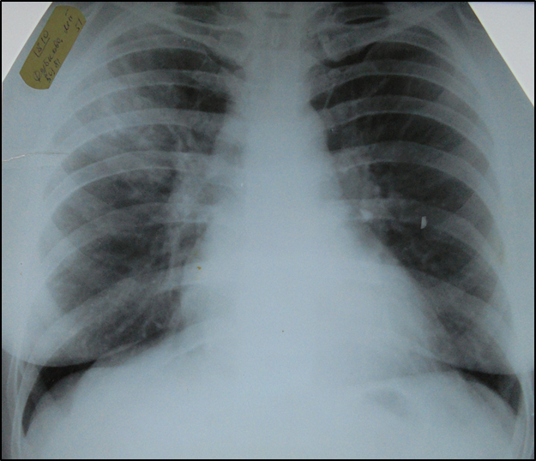
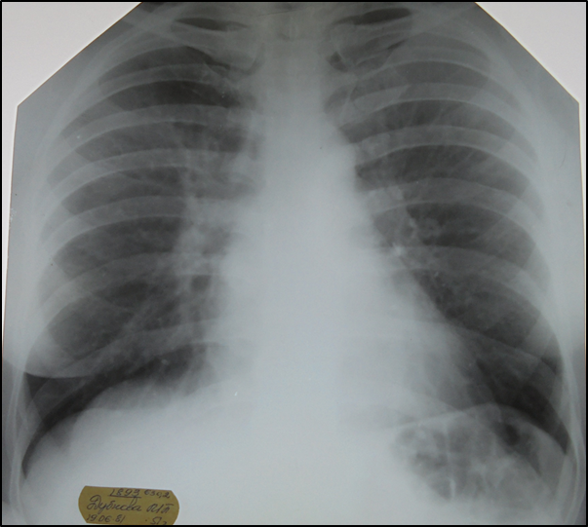
ОСНОВЫ ПРОБНОЙ ТЕРАПИИ
Достаточность рентгенобследования
Соответствие контрольного рентгенобследования предыдущему
Не назначать антибиотики действующие на микобактерии туберкулеза
Контрольное обследование проводить через 14 дней

Slide 26
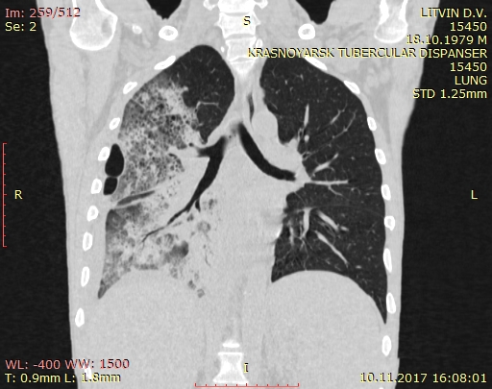
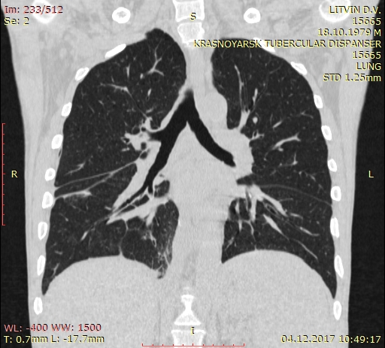
ОСНОВЫ ПРОБНОЙ ТЕРАПИИ
При неспецифическом воспалении легких за это время должно произойти как клиническое улучшение, так и рассасывание рентгенологических изменений.
При туберкулезе легких, не смотря на возможное клиническое улучшение, рентгенологическая картина, как правило, остается стабильной.
Если и после этого нет возможности установить природу заболевания, то необходимо решить вопрос о гистологической верификации диагноза.
Назначение пробной противотуберкулезной терапии в настоящее время запрещено!!!

Slide 27
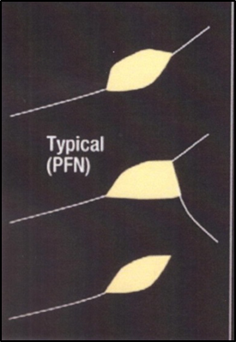
ДИФФЕРЕНЦИАЛЬНАЯ ДИАГНОСТИКА ОЧАГОВОГО ТУБЕРКУЛЕЗА
МЕЛКИЕ ОЧАГОВЫЕ ТЕНИ (до 3 мм)
НА КОМПЬЮТЕРНОЙ ТОМОГРАММЕ
ВНУТРИЛЕГОЧНЫЕ ЛИМФАТИЧЕСКИЕ УЗЛЫ
Выявляются в 30% случаев,
что является нормальной рентгенкартиной.
Они мелкие овальной, треугольной формы, видно листки плевры.
В 80% случаев расположены в нижних отделах.

Slide 28
ДИФФЕРЕНЦИАЛЬНАЯ ДИАГНОСТИКА ОЧАГОВОГО ТУБЕРКУЛЕЗА
МЕЛКИЕ ОЧАГОВЫЕ ТЕНИ (до 3 мм) НА КОМПЬЮТЕРНОЙ ТОМОГРАММЕ
2. ПАТОЛОГИЧЕСКИЕ ОЧАГИ
ВЕРОЯТНОСТЬ РАКА У ОЧАГА МЕНЕЕ 4 ММ СОСТАВЛЯЕТ 1%
Поэтому их принято наблюдать в динамике:
Очаги от 4 до 6 мм рентгенконтроль через 6-12 месяцев
Очаги от 6 до 8 мм рентгенконтроль через 6 месяцев
Очаги от 8 до 10 мм рентгенконтроль через 3 месяца

Slide 29
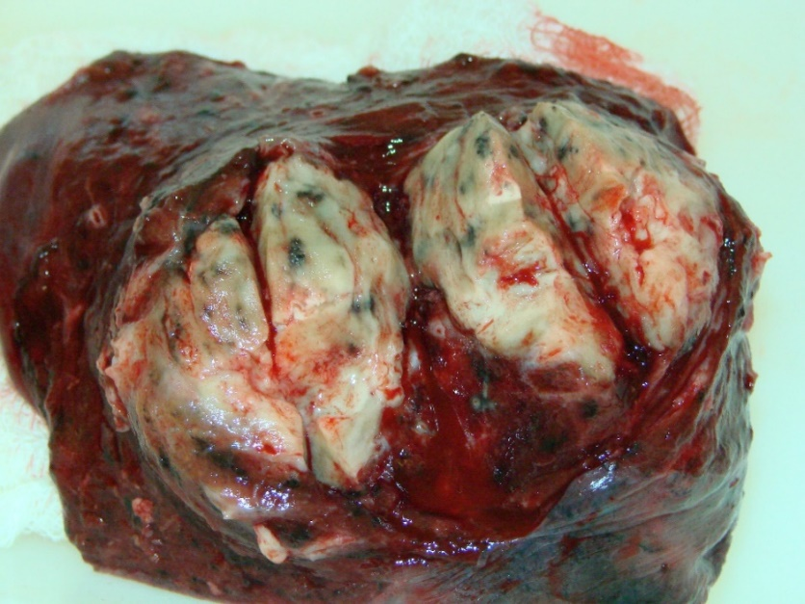
РАК ЛЕГКОГО
Так как рак легкого это заболевание, угрожающее жизни больного, а наиболее эффективным способом его лечения хирургический, исход которого в первую очередь зависит от стадии заболевания, то требования к диагностике рака легкого более высокие.
В первую очередь диагностика должна проводится как можно в более сжатые сроки.
Второе обязательное условие - гистологическая верификация диагноза.
Поэтому, все больные с подозрением на рак легкого должны обследоваться только в тех учреждениях, где имеются отделения торакальной хирургии.

Slide 30
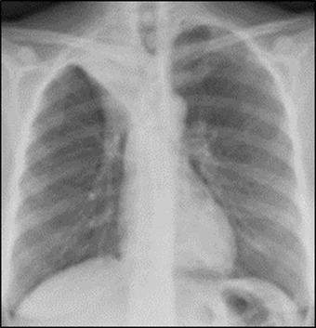
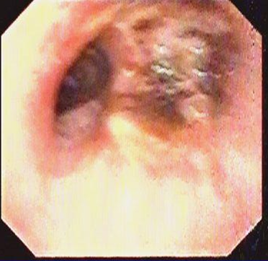
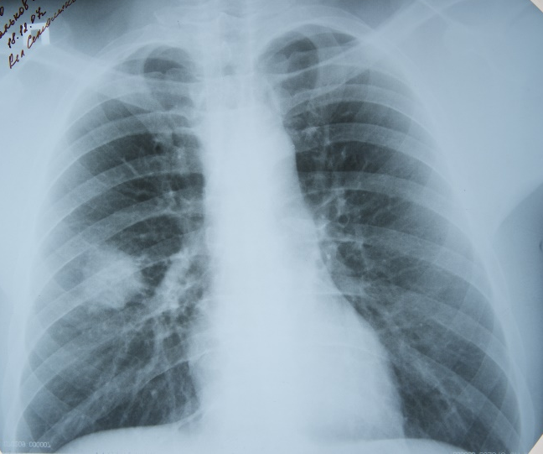
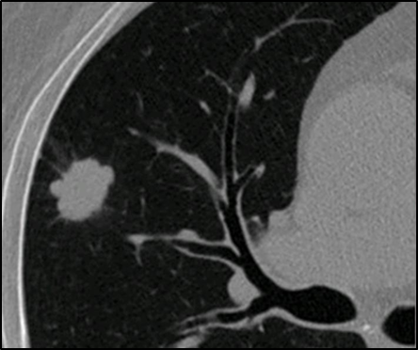
КЛИНИКО-АНАТОМИЧЕСКАЯ КЛАССИФИКАЦИЯ РАКА ЛЕГКОГО
(Трахтенберг А.Х., Чиссов В.И., 2000)
ЦЕНТРАЛЬНАЯ ФОРМА:
опухоль субсегментарного, сегментарного, долевого, главного бронха
II. ПЕРИФЕРИЧЕСКАЯ ФОРМА: опухоль паренхимы легкого

Slide 31
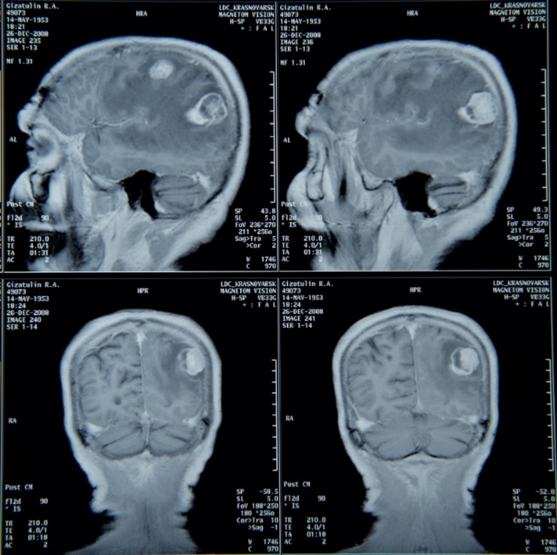
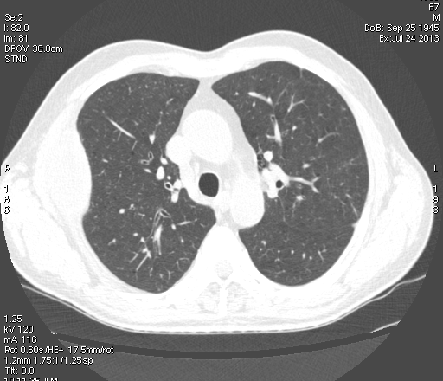
МЕТАСТАЗЫ ОПУХОЛИ ЛЕГКОГО В ГОЛОВНОЙ МОЗГ, ЛОКТЕВУЮ КОСТЬ И РЕБРО
Симптоматика рака легких в первую очередь зависит от стадии заболевания и формы опухоли (центральный или периферический рак).
Выраженные клинические проявления при опухолевом процессе характерны для запущенной стадии заболевания.
Сходная клиническая картина характерна для распространенных туберкулезных процессов, но они, как правило сопровождаются бактериовыделением.
Для поздних стадий рака легкого характерно метастазирование опухоли в другие органы.
Наличие такого метастатического поражения так же облегчает диагностику заболевания.

Slide 32
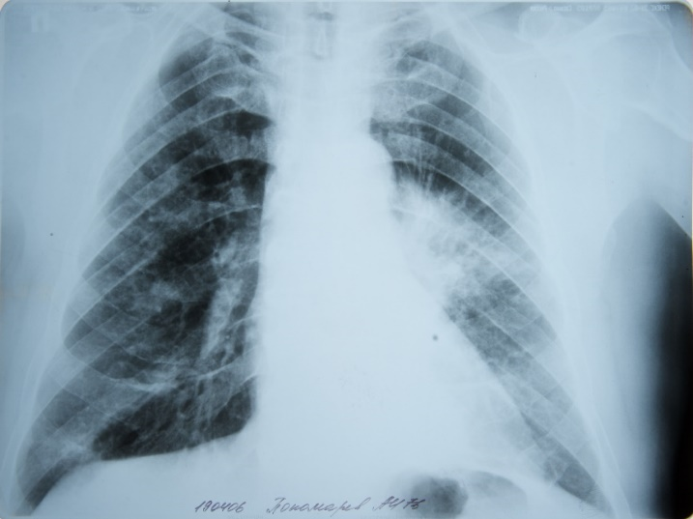
РАК ЛЕГКОГО
ИНФИЛЬТРАТ
АТЕЛЕКТАЗ

Slide 33
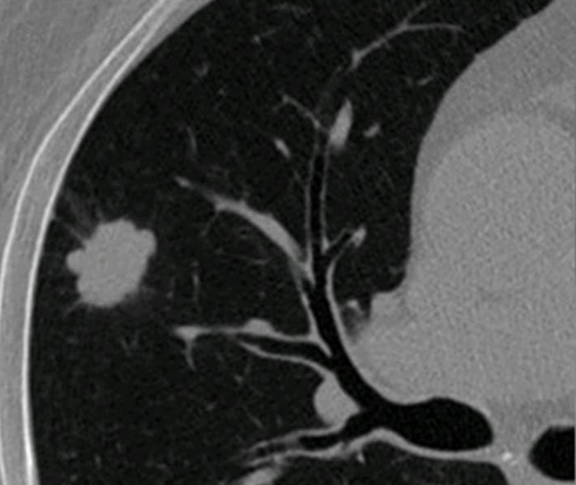
РАК ЛЕГКОГО
ПОЛОСТЬ
ОКРУГЛОЕ ОБРАЗОВАНИЕ

Slide 34
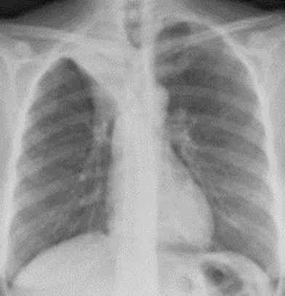
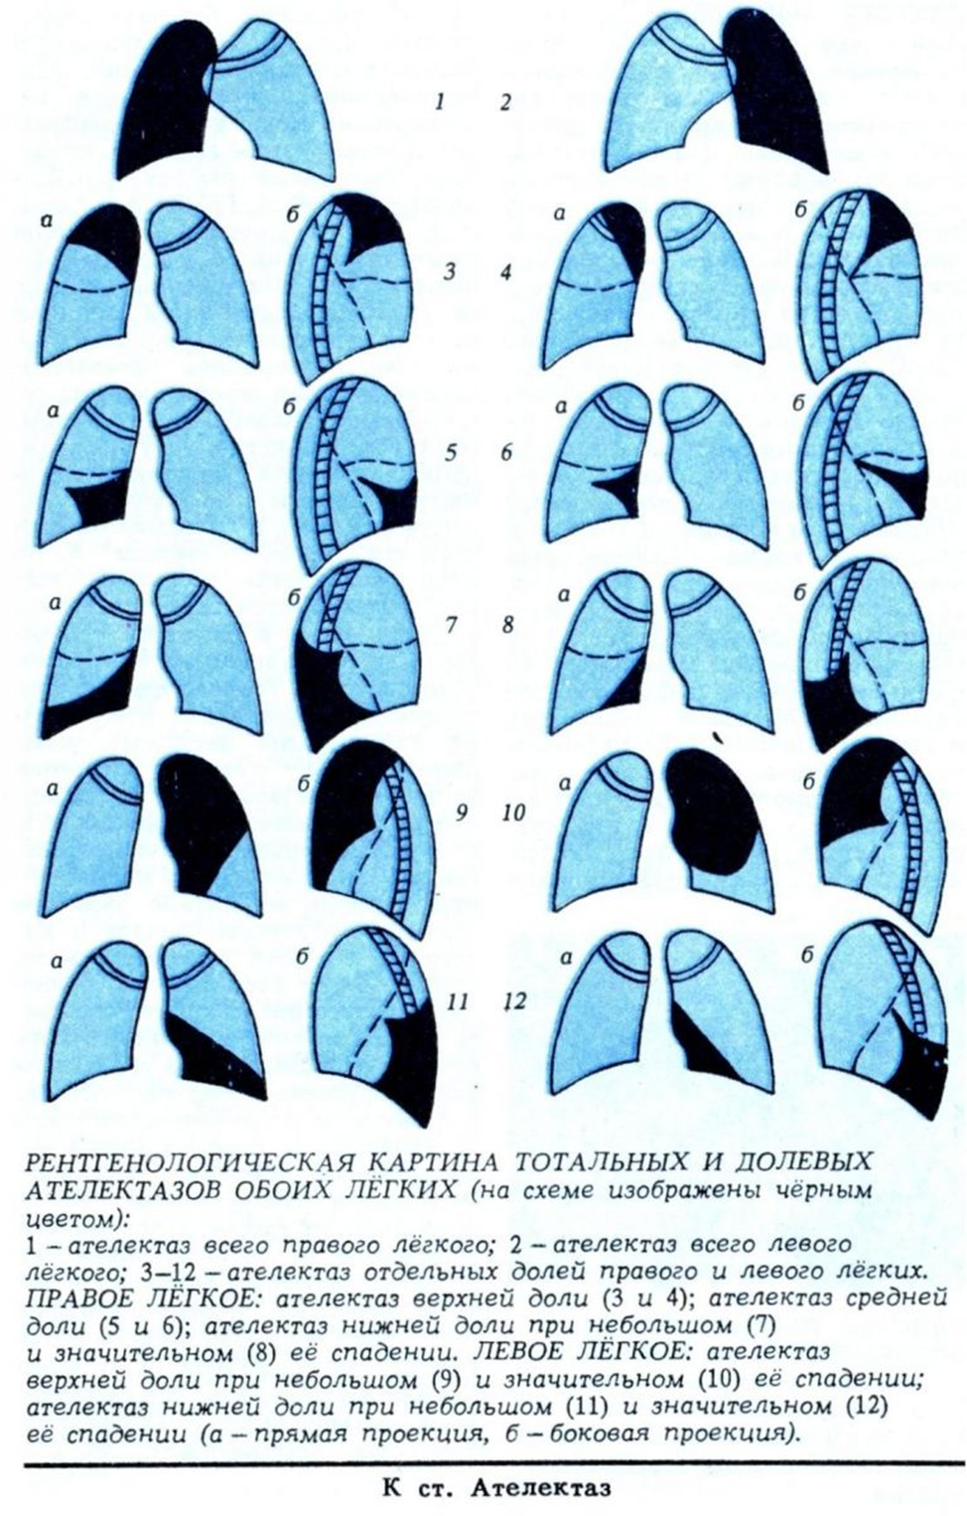
АТЕЛЕКТАЗ ЛЕГКОГО
Рентгенологические симптомы ателектаза:
- гомогенного интенсивного затемнения отдельного участка легкого с четкими границами;
- подъемом диафрагмы на соответствующей стороне;
- смещения средостения в сторону ателектаза.

Slide 35
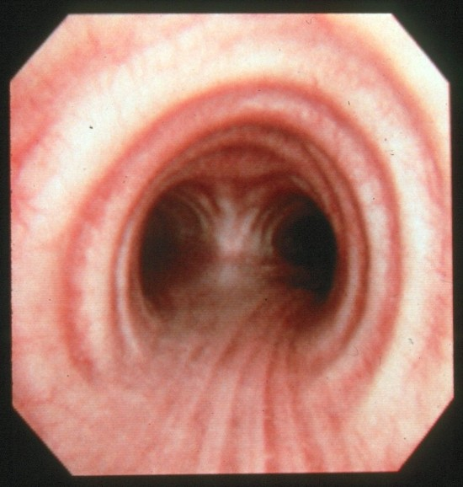
АТЕЛЕКТАЗ ЛЕГКОГО
Рентгенкартина ателектаза характерна для центрального рака легкого,
туберкулеза бронха, цирротического туберкулеза.
Этиология заболевания устанавливается при бронхоскопии с обязательной
гистологической верификацией диагноза.
Центральный рак правого главного бронха
Рубцовый стеноз правого главного бронха
Просвет главных бронхов не изменен

Slide 36
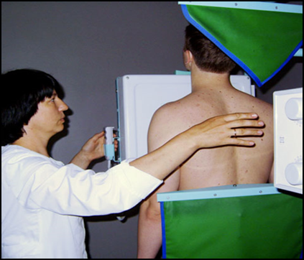
ПЕРИФЕРИЧЕКИЙ РАК ЛЕГКОГО
На ранних стадиях (1-2 стадии):
1. Клиническая картина отсутствует
2. Лабораторные анализы в пределах нормы
3. Бронхоскопическая картина без патологических проявлений
На этой стадии рак легкого выявляется во время профилактических флюорографических осмотров

Slide 37
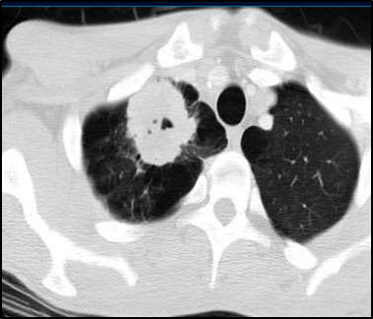
ПЕРИФЕРИЧЕКИЙ РАК ЛЕГКОГО
СИМПТОМ | ТУБЕРКУЛОМА | РАК ЛЕГКОГО
КОНТУРЫ | Четкие мелко- или крупнофестончатые | Полициклические, нечеткие
ТУБЕРКУЛОМА
РАК ЛЕГКОГО

Slide 38
ПЕРИФЕРИЧЕКИЙ РАК ЛЕГКОГО
СИМПТОМ | ТУБЕРКУЛОМА | РАК ЛЕГКОГО
ОКРУЖЕНИЕ | Фиброз, очаги | Лучистость
ДЕСТРУКЦИЯ | Краевая | Центральная
ТУБЕРКУЛОМА
РАК ЛЕГКОГО

Slide 39
ПЕРИФЕРИЧЕКИЙ РАК ЛЕГКОГО
СИМПТОМ | ТУБЕРКУЛОМА | РАК ЛЕГКОГО
ИНТЕНСИВНОСТЬ | Интенсивная | Средней интенсивности
ВОЗРАСТ | Любой | Чаще старше 40 лет
ТУБЕРКУЛОМА
РАК ЛЕГКОГО

Slide 40
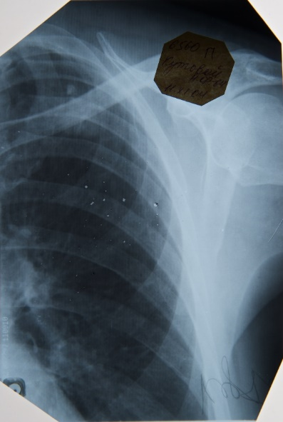
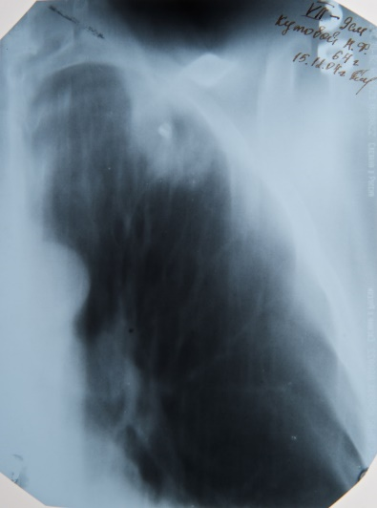
ПЕРИФЕРИЧЕКИЙ РАК ЛЕГКОГО
Наличие кальцинатов в опухоли не всегда говорит в пользу туберкулезного заболевания,
так как по данным литературы около 5% опухолей содержат кальцинаты.

Slide 41
ПЕРИФЕРИЧЕКИЙ РАК ЛЕГКОГО
Выявление МБТ в диагностическом материале облегчает диагностику, но к сожалению, при подобных процессах бактеривыделение наблюдается не очень часто.
При подозрении на рак легкого проведение пробной терапии недопустимо !!!
Если имеется подозрение на рак легкого
диагноз должен быть всегда гистологически верифицирован !!!

Slide 42
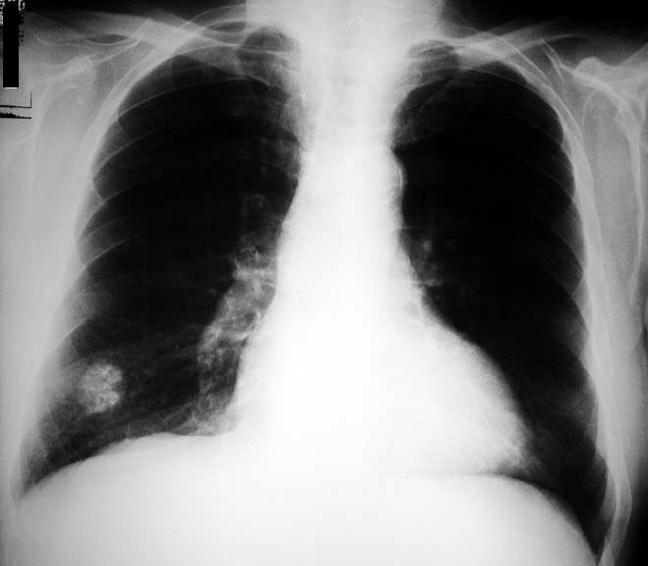
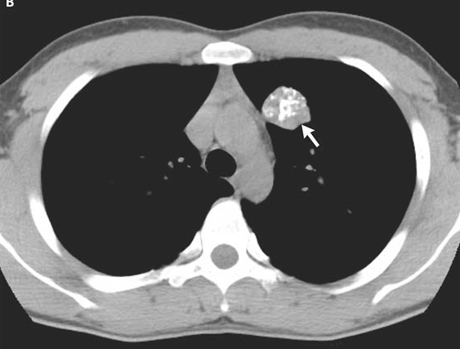
ГАМАРТРОХОНДРОМА ЛЕГКОГО
ГАМАРТОХОНДРОМА характеризуется округлой или овальной тенью диаметром 1-2 см и более, очертания ровные или бугристые, наиболее характерный признак наличие известковых включений в виде отдельных зерен. Легочный рисунок обычно не изменен.

Slide 43
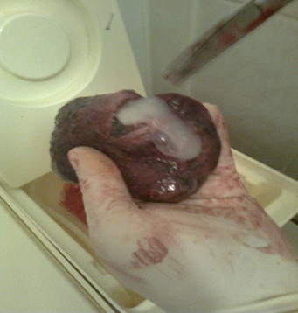
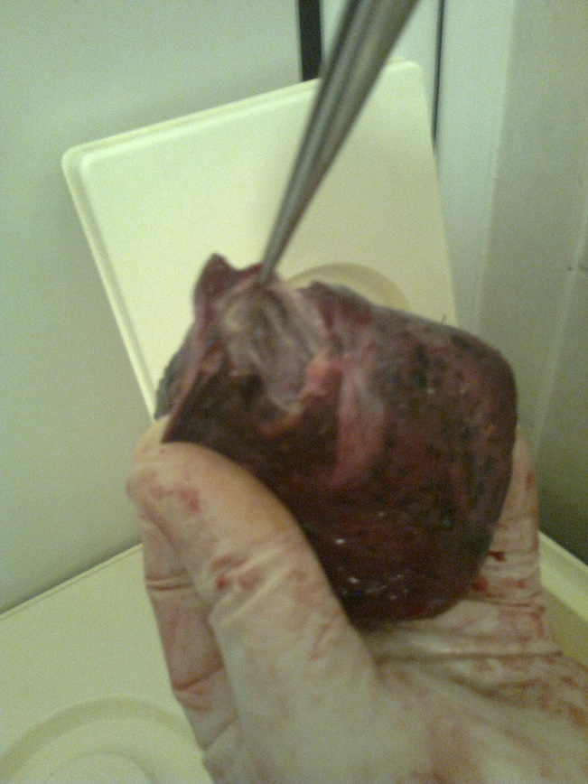
РЕТЕНЦИОННАЯ БРОНХОГЕННАЯ КИСТА
Локализация: чаще в правом легком в переднем сегменте, а так же в средней и нижней долях в глубине легочной ткани.
Протекает бессимптомно, но при значительном увеличении или нагноении появляются боли в груди, одышка, иногда лихорадка.

Slide 44
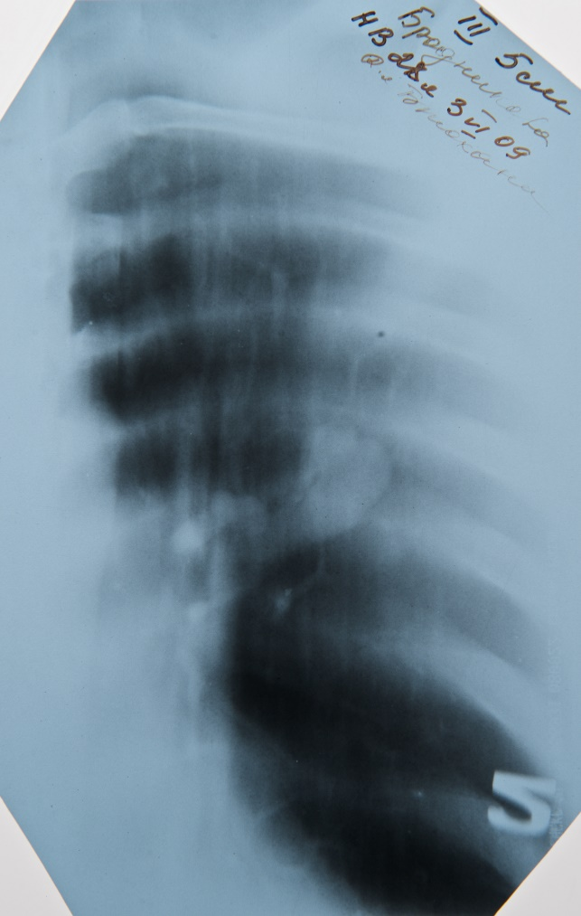
РЕТЕНЦИОННАЯ БРОНХОГЕННАЯ КИСТА
Рентгенологическая картина: обычно структура гомогенная.
Форма – округло-овальная, веретенообразная, грушевидная, одно-двугорбая. Контуры четкие, легочная ткань вокруг не изменена.

Slide 45
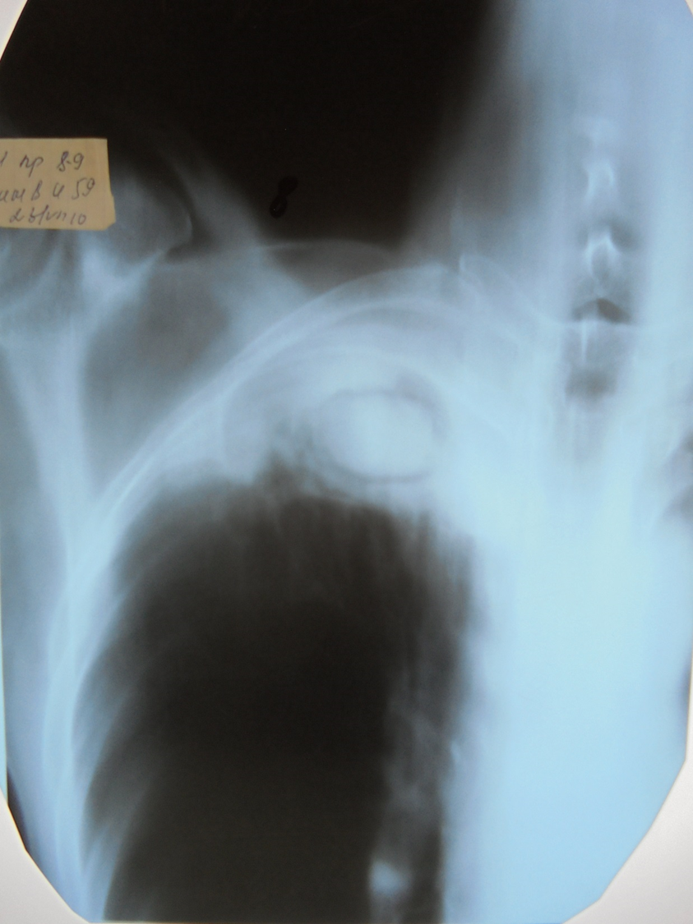
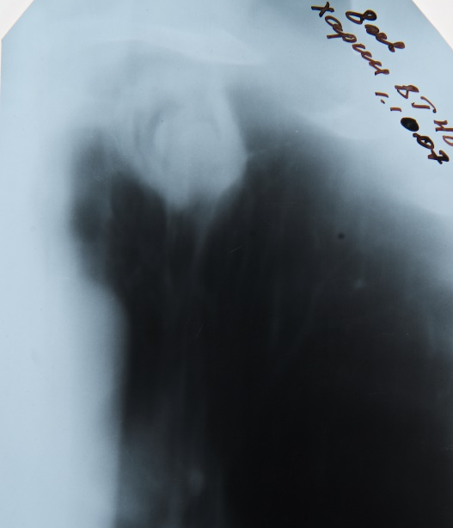
АСПЕРГИЛЛОМА
АСПЕРГИЛЛОМА представляет собой шарообразную массу мицелия (обычно Aspergillus fumigatus) и клеточного детрита, возникающую в уже имеющейся полости лёгкого, когда гриб поселяется в ней.
Рентгенологическая картина аспергилломы характеризуется наличием затемнения диаметром 1,5-4,0 см, расположенного внутри кольцевидного просветления (полости), у нижнего его полюса.
Затемнение имеет однородную структуру и четкие очертания.
С трех сторон оно окружено светлой полоской воздуха.
АСПЕРГИЛЛОМА
ТУБЕРКУЛОМА

Slide 46
ЭХИНОКОКК ЛЕГКОГО
ЭХИНОКОКК (лат. Echinococcus) — род ленточных червей отряда циклофиллид (Cyclophyllidea). Половозрелые особи паразитируют в кишечнике псовых (собак, волков, шакалов), реже встречаются у кошек.
ЭХИНОКОКК ЛЕГКОГО – паразитарная киста (финна). Стенка пузыря состоит из наружной хитиновой и внутренней зародышевой оболочек. Полость заполнена жидкостью.

Slide 47
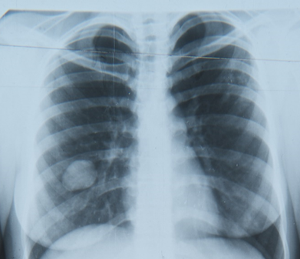
ЭХИНОКОКК ЛЕГКОГО
Рентгенологическая картина характерна для кисты легкого – округлое, гомогенное затемнение легочной ткани с четкими контурами на фоне неизмененной легочной ткани.
Лечение оперативное. При резекции легкого опасно раздавить кисту, в результате чего может произойти обсеменение легочной ткани и распространение заболевания.

Slide 48
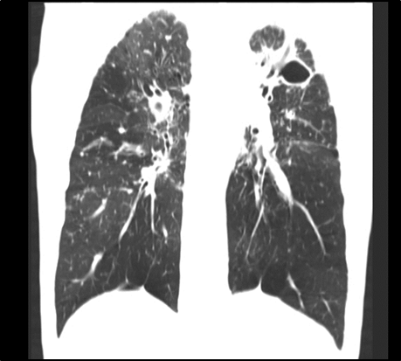
ОСТРЫЙ АБСЦЕСС ЛЕГКОГО
АБСЦЕСС ЛЕГКОГО
Рентгенологически при остром абсцессе выявляется полость распада с наличием горизонтального уровня жидкости, что редко встречается при туберкулёзе, с широкой полосой затенения вокруг полости, размытым наружным и неровный внутренним контуром, локализацией в средних отделах лёгкого.
Обычно отсутствуют старые очаговые изменения, очаги бронхогенного обсеменения.
ФИБРОЗНО-КАВЕРНОЗНЫЙ
ТУБЕРКУЛЕЗ

Slide 49
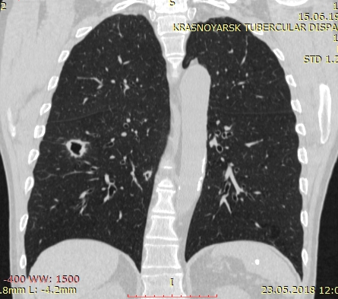
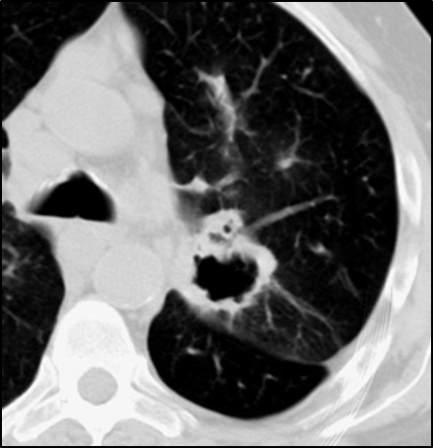
ПОЛОСТНАЯ ФОРМА РАКА
ПОЛОСТНАЯ ФОРМА РАКА ЛЕГКОГО
Рентгенологически при полостной форме рака в отличие от туберкулезной каверны при полном распаде опухоли стенка полости сохраняет выраженную толщину, большую у дренирующего бронха (симптом «перстня»), а внутренний контур неровный, бугристый.
«Дорожка» к корню легкого отсутствует, а в корне нередко выявляются увеличенные лимфатические узлы.
Окружающая ткань при раке мало изменена – нет фиброза легочной ткани и бронхогенного обсеменения.
ФИБРОЗНО-КАВЕРНОЗНЫЙ ТУБЕРКУЛЕЗ

Slide 50
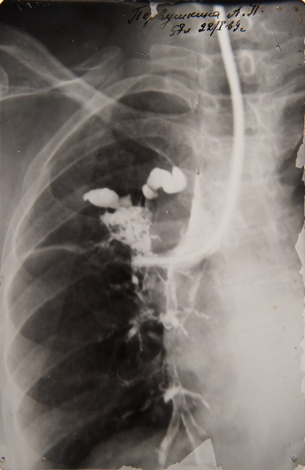
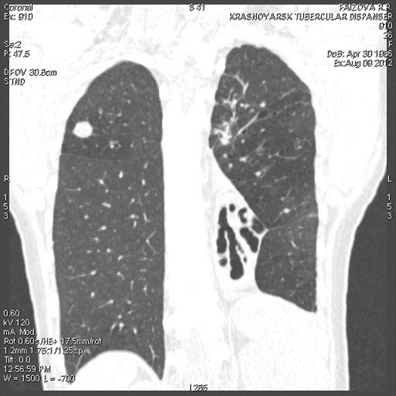
БРОНХОЭКТАТИЧЕСКАЯ
БОЛЕЗНЬ
БРОНХОЭКТАТИЧЕСКАЯ БОЛЕЗНЬ
ЛЕГКИХ
БРОНХОЭКТАТИЧЕСКАЯ БОЛЕЗНЬ представляет собой приобретенное или врождённое заболевание, характеризующееся, как правило, локализованным хроническим нагноительным процессом (гнойным эндобронхитом) в необратимо изменённых (расширенных и деформированных) функционально неполноценных бронхах, преимущественно нижних отделов лёгких.
ФИБРОЗНО-КАВЕРНОЗНЫЙ
ТУБЕРКУЛЕЗ

Slide 51
ЛЕВОСТОРОННИЙ ЭКССУДАТИВНЫЙ КОСТОДИАФРАГМАЛЬНЫЙ ПЛЕВРИТ
ТУБЕРКУЛЕЗНЫЙ ПЛЕВРИТ

Slide 52
ДИФФЕРЕНЦИАЛЬНАЯ ДИАГНОСТИКА ТУБЕРКУЛЕЗНОГО ПЛЕВРИТА
Пара- и метапневмонические плевриты
Плевриты при ревматизме и других системных заболеваний соединительной ткани
Сердечной недостаточности
Плеврит травматический
Опухолевые плевриты
Первичная опухоль плевры (мезотелиома)

Slide 53
АЛГОРИТМЫ ДИАГНОСТИКИ ТУБЕРКУЛЕЗНОГО ПЛЕВРИТА
Микробиологическое исследование: (двух образцов мокроты и плевральной жидкости)
люминесцентная микроскопия
молекулярно-генетические методы
культуральные методы (посев на жидкие
и плотные питательные среды.)
2. Иммунологические пробы (ДИАСКИНТЕСТ).
3. Рентгенологическое исследование (обзорная рентгенография
грудной клетки, компьютерная томография)
3. Бронхоскопия
4. Биопсия плевры с торакоскопией

Slide 54
ДЛЯ ТУБЕРКУЛЕЗНОГО ПЛЕВРИТА ХАРАКТЕРНО:
Возраст меньше 40 лет
Экссудат серозный
Количество белка 45-50 г/л
По клеточному составу преобладают лимфоциты.
Возможно обнаружение МБТ
Экссудат не имеет тенденции к накоплению.

Slide 55
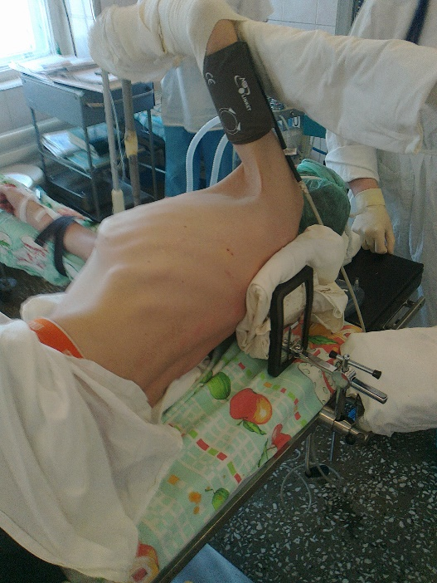
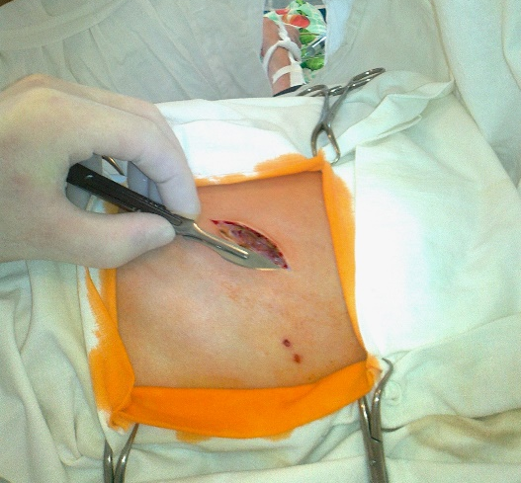
ОПЕРАЦИЯ - БИОПСИЯ ПЛЕВРЫ

Slide 56
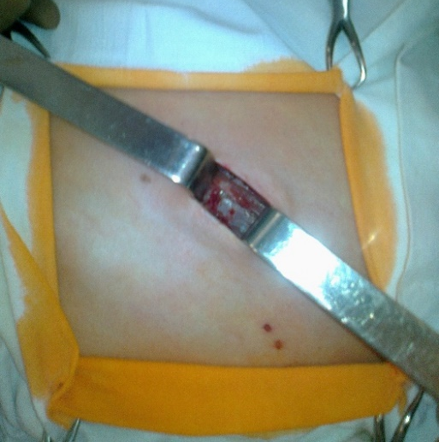
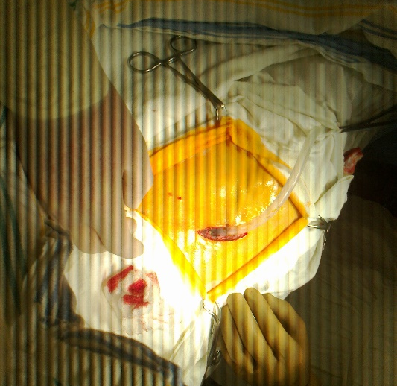
ОПЕРАЦИЯ - БИОПСИЯ ПЛЕВРЫ

Slide 58
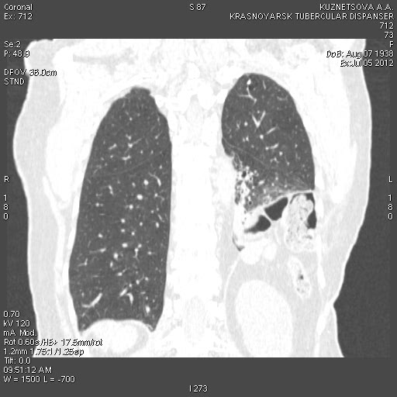
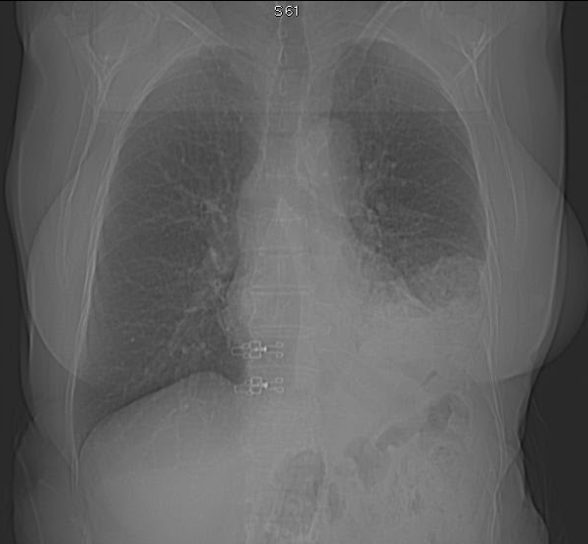
ДИАФРАГМАЛЬНАЯ ГРЫЖА

Slide 59
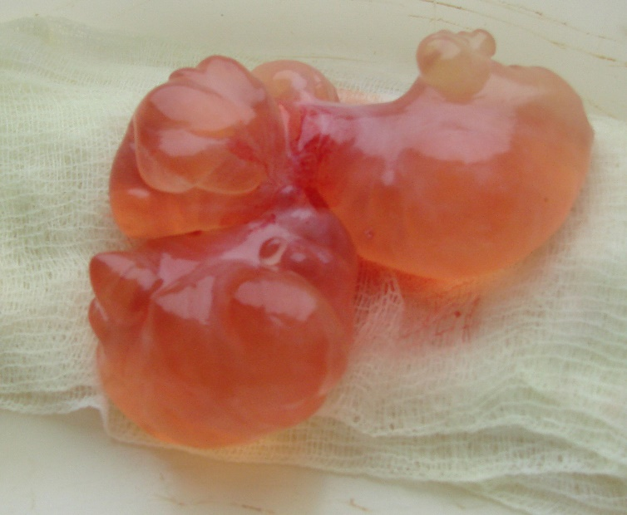
ЦЕЛОМИЧЕСКАЯ КИСТА ПЕРИКАРДА

Slide 60
Таким образом дифференциальная диагностика заболеваний легких нередко представляет большие трудности.
В диагностике заболеваний необходимо отдавать предпочтение достоверным методам, которыми являются гистологическая верификация диагноза и выявление специфических проявлений заболевания.
Перед Вами, как работниками первого звена оказания медицинской помощи не стоит задача во что быто ни стало диагностировать эти заболевания.

Slide 61
ВАША ЗАДАЧА !!!
своевременно заподозрить наличие данного заболевания и направить пациента для дальнейшей диагностики и лечения в вышестоящее лечебное учреждение.

Slide 62
Благодарю за внимание

